Slide 1
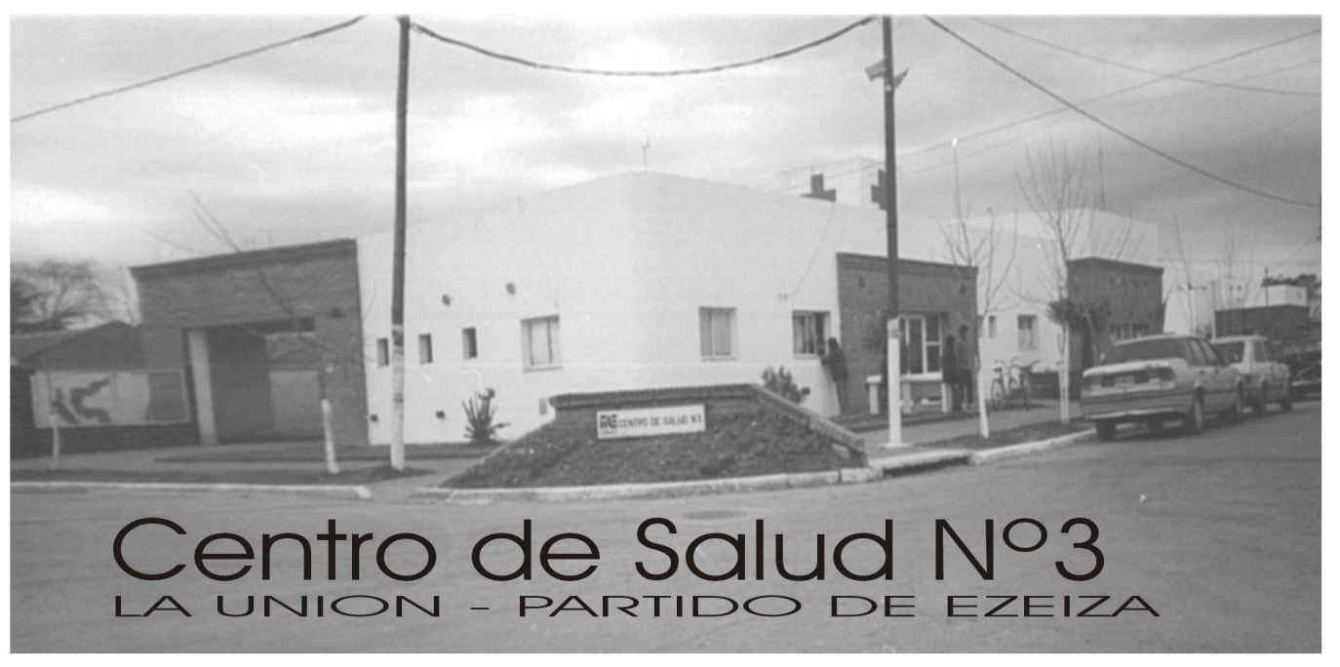

Lic. María Eugenia Pérez
Lic. Natacha V. Prada
P R O Y E C T O
SALUD INTEGRAL DE LA MUJER
LAS TEJEDORAS
POSGRADO SALUD SOCIAL Y COMUNITARIA- 2005

Slide 3
IDENTIFICACIÓN DEL PROBLEMA
A partir de información obtenida de registros sobre consultas realizadas por mujeres de la comunidad a trabajo social y psicología en el periodo de un año (junio 2005 a junio 2006) hemos identificados diferentes situaciones problemáticas.
Alto índice de desocupación de las mujeres

Slide 4
Condiciones de precariedad e inestabilidad laboral
Trabajo Informal
Trabajo Formal
Total
Trabajo Doméstico
24
0
24
Otros
7
8
15
Total
31
8
39

Slide 5
Dependencia a programas sociales , siendo la única fuente de ingresos familiares, cuya consecuencia son bajos ingresos que no resultan suficientes para satisfacer las necesidades básicas de la unidad doméstica

Slide 6
Construcción social de género basada en la división sexual del trabajo, deja a las mujeres a cargo de las tareas domésticas, trabajo referido al mantenimiento del hogar y al cuidado de los hijos
CONSULTAS REALIZADAS POR MUJERES A PSICOLOGÍA
Consultaron por ellas
Consultaron por otros
Total
23
54
77
29,87 %
70,13%
100 %

Slide 7
Situaciones de violencia intrafamiliar

Slide 8
PROBLEMAS IDENTIFICADOS:
alto índice de desocupación de las mujeres pertenecientes al barrio
condiciones de precariedad e inestabilidad laboral
dependencia a programas sociales siendo la única fuente de ingresos familiar, cuya consecuencia son bajos ingresos que no resultan suficientes para satisfacer las necesidades básica de la unidad doméstica
la responsabilidad de muchas mujeres de garantizar la subsistencia de la unidad familiar sumado a las obligaciones referidas al trabajo doméstico relacionado con el rol asignado a la mujer
las situaciones de violencia que en muchas ocasiones atraviesan.
DEFINICION DEL PROBLEMA
Esta realidad manifiesta el problema de la marginalidad y vulnerabilidad Psicosocial de las mujeres que viven en el Área Programática del Centro de Salud N° 3

Slide 9
DEFINICION DE PRIORIDADES
En funcion de la Mision de la Institución
Creemos fundamental considerar la problemática planteada desde el marco de
la atención primaria de la salud, y porque abriría nuevas líneas de trabajo
orientadas a desarrollar actividades comunitarias de prevención y promoción de
la salud como una respuesta integral abarcando en un todo distintas dimensiones de la realidad social
En funcion de la magnitud
En función de nuestro proceso de inserción en la comunidad consideramos que el problema planteado se extiende a gran parte de la población femenina que vive en el área programática del Centro de Salud. El hecho que el análisis fue realizado con información extraída de las historias sociales y psicosociales de mujeres que consultaron en trabajo Social y Psicología nos indica que esta problemática es frecuente en nuestro trabajo cotidiano con la población y por ende demanda un abordaje grupal e integral sobre la vulnerabilidad y marginalidad social de la mujer.
En funcion de la Sinergía
Creemos que cualquier modificación de algunas de las dimensiones del problema implicaria necesariamente un impacto en el resto, por ello el abordaje de la problemática de la mujer es en su misma esencia sinérgico.

Slide 13
INTRODUCCIÓN
En el mes de junio de 2006 se inicia una experiencia de trabajo
con mujeres del barrio La Unión en el Centro de Salud N° 3,
Ezeiza. La propuesta inicial era construir un espacio de
intercambio de saberes y experiencias a través del hacer. El
proyecto surge por la inquietud e iniciativa de algunas mujeres de
la comunidad que tejían en sus casas y habían comenzado a
socializar esta actividad entre algunas vecinas. La idea del
proyecto era pasar del ámbito individual a un ámbito grupal y
constituirse en un espacio de tejedoras que se reunieran de forma
semanal, donde mediante el compartir una tarea “Tejer” se
abordaran diferentes temas relacionados con su vida cotidiana,
con cuestiones de género promoviendo lazos solidarios y de ayuda
mutua.

Slide 14
FUNDAMENTACION
El proyecto del grupo de mujeres entiende que dicho proyecto responde a los
objetivos Institucionales, en la medida que ofrece una respuesta integral abarcando
en un todo distintas dimensiones de la realidad social.
Esta estrategia se corresponde con la concepción de salud como un proceso social
e histórico enraizado en las condiciones objetivas de vida, que responde a la forma
en que la sociedad se organiza para producir y reproducirse.
El desarrollo del proyecto en su aspecto productivo, implicaría por un lado hacer
visible el trabajo realizado por ellas, revalorizando su lugar, su experiencia y
conocimientos, y favorecer la generación de un trabajo colectivo y comunitario
sustentado en relaciones de solidaridad, igualitarias y cooperativas.
El presente proyecto no solo responde a las necesidades concretas de existencia
de las mujeres, sino que también propicia el sentido de pertenencia grupal, el
refuerzo de los vínculos sociales entre pares, y posibilita el desarrollo de la
capacidad organizativa que a su vez es un vehículo para poner en juego la propia
personalidad por ser una actividad creativa y creadora.

Slide 15
CARACTERIZACION DE LA POBLACION
INFRAESTRUCTURA BÁSICA Y TIPO DE CONSTRUCCIÓN DE LAS VIVIENDAS
El centro cívico tiene sus calles asfaltadas, y varias de las principales siguen con asfalto hasta dentro mismo de algunos barrios por algunas cuadras. Las unidades y centros de salud se encuentran siempre sobre asfalto. Las demás calles laterales son amplias, de tierra.
La población de los barrios no cuenta en general con agua potable, sino que utilizan agua de pozos, perforaciones. No cuentan con sistema de cloacas. Existe luz en todos los barrios. La red de gas natural se encuentra bastante extendida, pero muchas de las personas de los barrios carenciados no puede utilizarla de hecho porque no pueden acceder a la compra de un medidor, con lo cual siguen utilizando el gas envasado.
Existen diferencias respecto a las zonas, en el centro de las localidades generalmente existen viviendas de material, en general chalets o casas consideradas de clase media. Cuando nos alejamos un poco y nos acercamos a los barrios más populares, las casas comienzan a ser de material más modestas, conviviendo casas de material con casas de chapa, madera, y otros materiales como nylon, etc.
Se observa que las casas de las zonas mas empobrecidas en general cuentan con un terreno, algunas veces pequeño y otros más espacioso, lo que marca una distribuciones espacial amplia, con casitas pequeñas y “patios” amplios. La construcción nunca es “hacia arriba”, sino de casas bajas.
CONDICIONES SOCIOECONÓMICAS
La mayoría de sus habitantes cuentan como ingreso fijo al Plan Jefas y Jefes. En su mayoría se encuentran desocupados, subocupados o realizan trabajos esporádicos, lo que implica bajos ingresos y trabajos precarios y desprotegidos, otros realizan changas o desarrollan diferentes estrategias de supervivencia para subsistir.
Estas situaciones conllevan a grandes dificultades para las familias de alcanzar las condiciones elementales para la reproducción social de sus miembros.

Slide 16
POBLACION OBJETIVO
Mujeres que viven en el Área Programática del Centro del Salud
Nº 3 de la Unión, Partido de Ezeiza.
OBJETIVO GENERAL
Generar un espacio integral de participación para las mujeres del
Área Programática del Centro de Salud N° 3 La unión, del partido de
Ezeiza, donde a partir de una práctica concreta de carácter
productiva se incorporen aspectos de la vida cotidiana desde una
perspectiva de género

Slide 17
OBJETIVOS ESPECÍFICOS
Promover un espacio de circulación de conocimientos, experiencias y saberes de las mujeres y fomentar el intercambio de aprendizajes con el equipo de salud. .
Fomentar la reflexión sobre aspectos vinculados a la representación social de la mujer y a la construcción social de géneros.
Promover prácticas productivas comunitarias que fortalezcan la autoestima, la creatividad, que refuercen lazos sociales y promuevan la capacidad organizativa de las mujeres.
Incorporar una mirada integral de la salud a través de la valorización de aspectos psicosociales como parte inherente al proceso/ salud /enfermedad /atención en el equipo de salud y en la población con la que se trabaja.
Promover el desarrollo de acciones intersectoriales e interinstitucionales para el abordaje de la temática .

Slide 18
METODOLOGÍA DE TRABAJO
La metodología de trabajo que se utiliza es la de grupo de tarea, caracterizada como un conjunto de personas que se reúnen en función de la realización de una tarea o actividad común, en este caso el tejido.
Tiene como eje la participación de mujeres de la comunidad y por ello se incorporan herramientas de la metodología de taller. Esta metodología propone un proceso de aprendizaje activo y cooperativo, lo cual supone partir de los conocimientos y saberes que cada persona porta, “produciendo así un proceso de enseñanza- aprendizaje que surge como producto social de un grupo.”
Desde la coordinación se fomenta el diálogo, la circulación de la palabra y el intercambio de conocimientos entre los participantes.

Slide 19
ACTIVIDADES
Reuniones grupales para definición de intereses compartidos
Realización de encuentros semanales de mujeres de aprox. 2 hs. convocadas alrededor de la tarea del tejido.
Promoción y difusión del espacio en la comunidad por parte del grupo de mujeres.
Acciones de difusión del proyecto y de sus objetivos en el Centro de Salud
Recolección de insumos en carácter de donación de la comunidad, incluidos profesionales del Centro de Salud que tomaron conocimiento del proyecto.
Articulación intersectorial con Secretaría de Promoción Industrial, Secretaría de Trabajo, focalizando el aspecto productivo.
Articulación con Secretaría de Inspección General, focalizando el aspecto participativo, a partir de la difusión y socialización del trabajo de las mujeres.
Organización y realización de una Muestra pública en el barrio, de los trabajos realizados por el grupo.
Contacto con 2 instituciones barriales donde funcionan grupos de tejedoras
Puesta en marcha del proyecto productivo, reforzando el aspecto organizativo y profundizando los lazos sociales

Slide 20
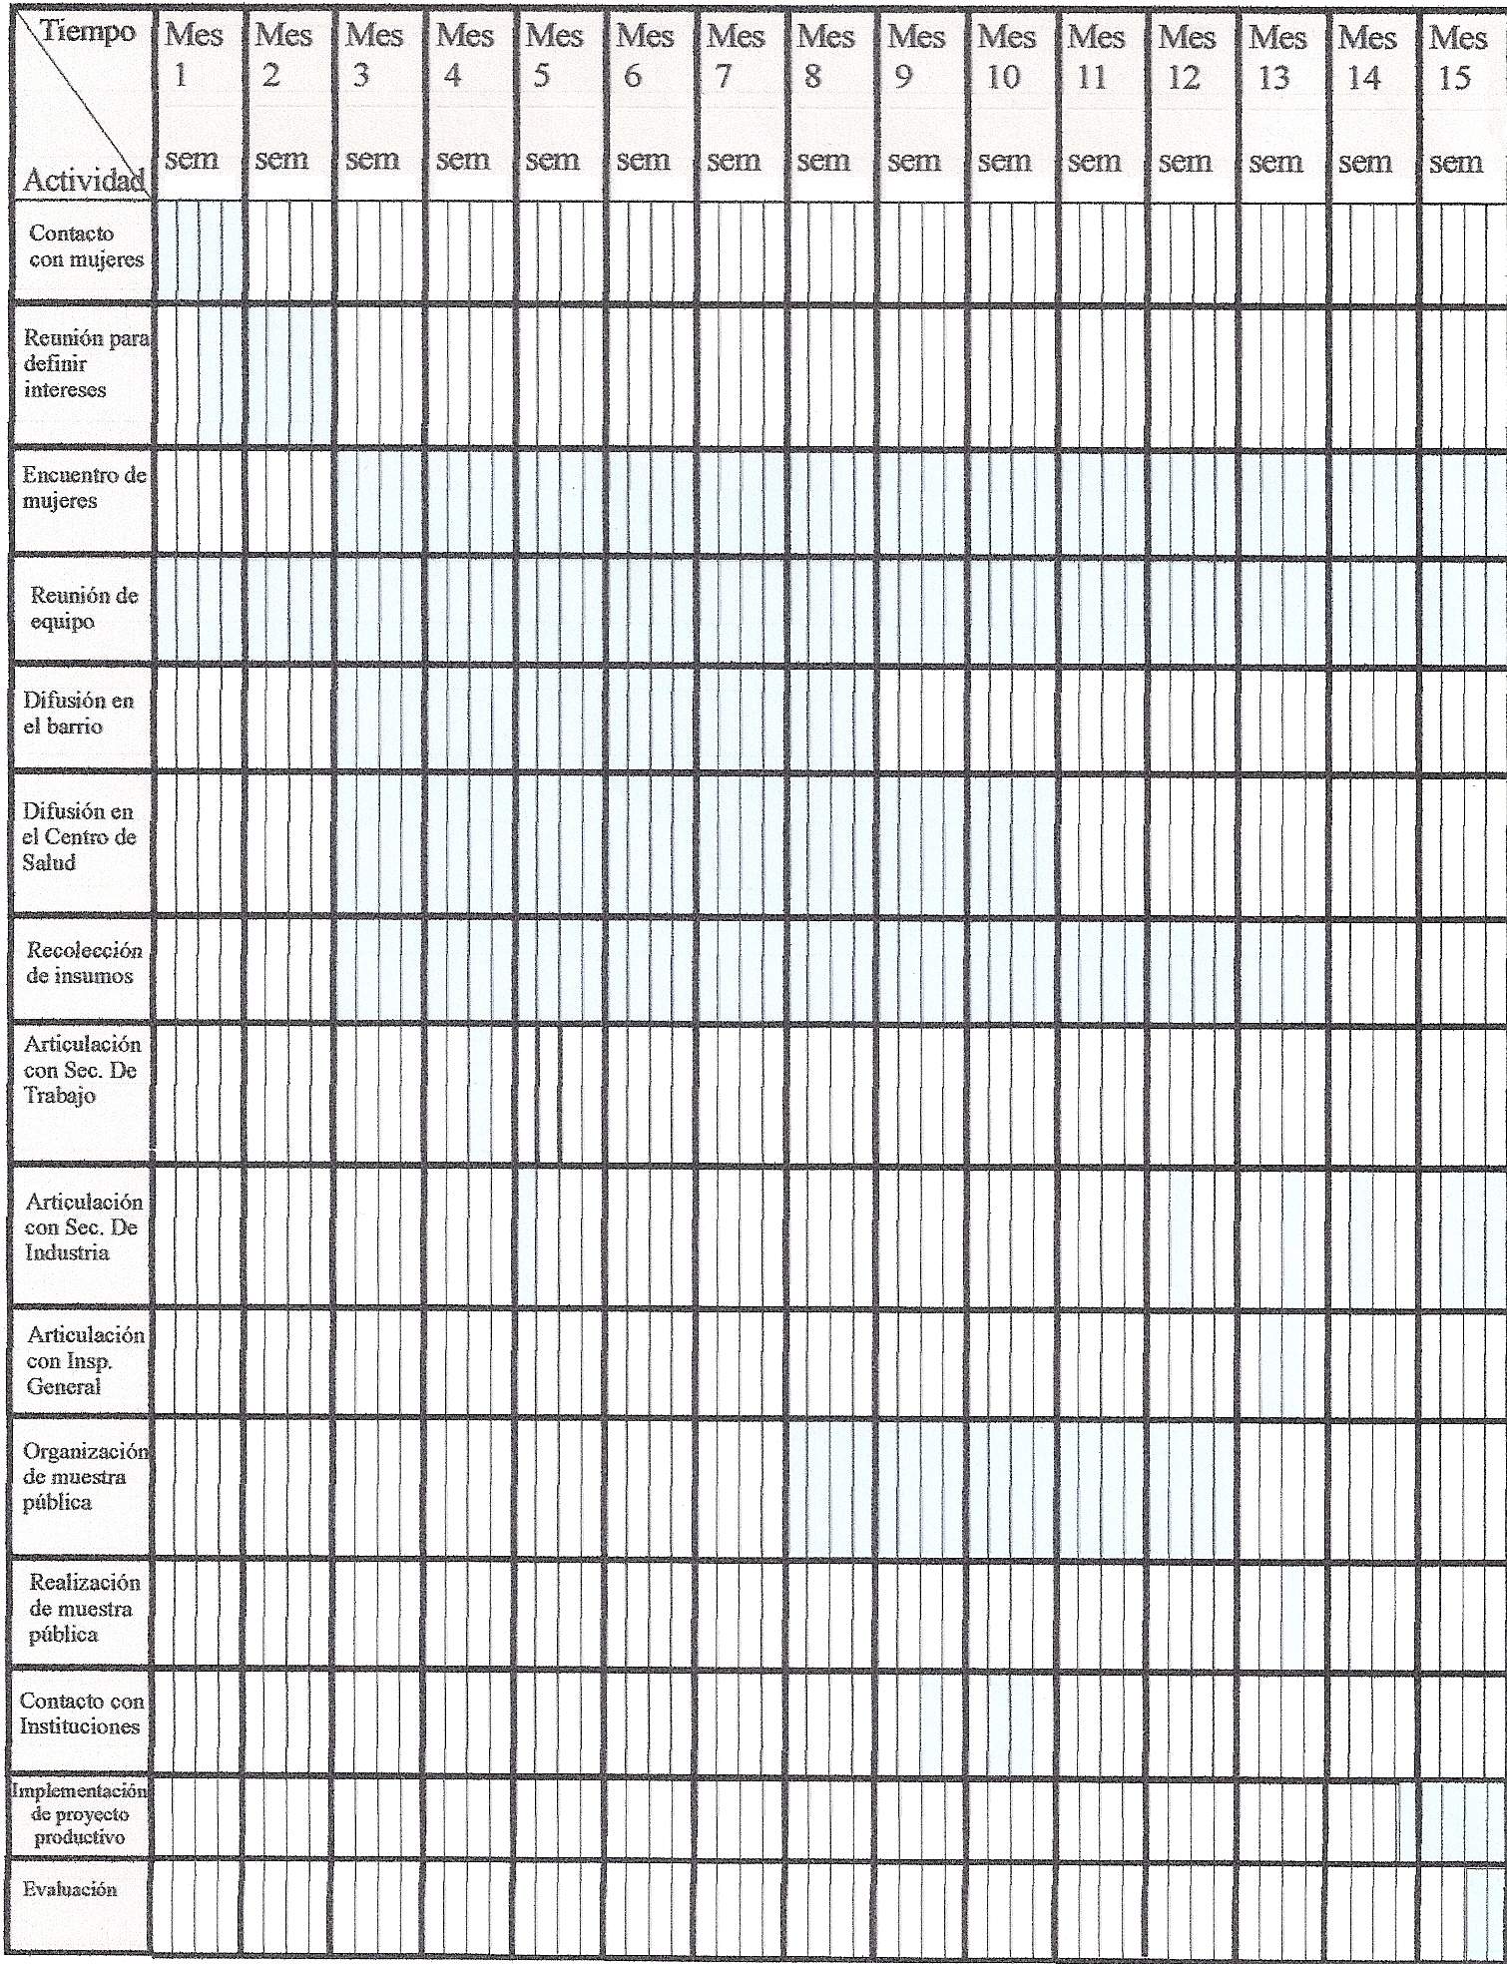

Slide 21
DISTRIBUCION DEL TIEMPO
El proyecto se desarrollara a lo largo de 15 meses durante el mes de abril de 2006 al mes de
junio de 2007.
PRODUCTOS
Reuniones semanales de mujeres
Reuniones de equipo semanales
1 Reunión con Secretaría de Trabajo
5 Reuniones con Secretaría de Promoción Industrial
2 Reuniones con Inspección General
4 Encuentros con Instituciones barriales
Obtención de insumos: Lanas, hilos y agujas
Muestra Pública de Tejido
Proyecto productivo en marcha
RESPONSABLES
El equipo de trabajo estará constituido por una Psicóloga y una Trabajadora Social
pertenecientes al Programa Médicos Comunitarios. Plan Federal de Salud.

Slide 22
RECURSOS HUMANOS
Recursos Humanos
Costo por hora
Horas de trabajo
Costo total
Financiamiento
1 Lic. En Psicología
$15
600
$9000
Prog. Médicos comunitarios
1 Lic. En Trabajo Social
$15
600
$9000
Prog. Médicos Comunitarios
Total de costos en Recursos Humanos $ 18.000

Slide 23
MATERIALES
Art. De librería
Cantidad
Costo por unidad
Total
Afiches
25
$1
$25
Cuadernos de registro
10
$2
$20
Cartulinas
25
$1
$25
Fibrones
10
$2
$20
Lápices
15
$0,50
$7,50
Marcadores
24
$0,75
$18
Telgopor
5
$ 2
$10
Tijeras
4
$ 5
$20
Total Artículos de Librería $ 100,5

Slide 24
MATERIALES
Art. Oficina
Cantidad
Costo por unidad
Total
Computadora
1
$1300
$1300
Impresora
1
$400
$400
Tinta para imprimir
2
$100
$200
Calculadora
1
$10
$10
Resma de Hojas
2
$15
$30
Total $1940

Slide 25
MATERIALES
Insumos para tejido
Cantidad
Costo por unidad
Total
Agujas de tejer
25
$ 3
$ 75
Agujas Crochet
25
$ 2,50
$ 62,50
Agujas de coser
10
$ 0,50
$ 5
Lanas
40 Kg.
$ 36 /1Kg.
$ 1440
Hilos
40 Kg.
$ 35/1Kg
$ 1400
Hilos de costura
20
$ 2,50
$ 50
Cierres
30
$ 2
$ 60
Botones
30
$ 0,50
$ 15
Telar
1
$ 150
$ 150
Cintas
4 m
$ 0,20
$ 0,80
Máquina de coser
1
$ 2800
$ 2800
Total $ 6058,3

Slide 26
MATERIALES
Varios
Cantidad
Costo por unidad
Total
Mesa
3
$ 50
$ 150
Perchero
4
$ 30
$ 120
Total $ 170
Total de costos en recursos materiales $8268,8

Slide 27
FINANCIEROS
Proyecto productivo
Monto
Financiamiento
Subsidio
3.000
Programa Manos a la Obra
Total $ 3.000
Total de costos financieros $3.000
PRESUPUESTO
Total de costos en Recursos Humanos $ 18.000
Total de costos en Recursos Materiales $ 8.268,8
Total de costos financieros $3.000
PRESUPUESTO: $ 29.268,8

Slide 28
EVALUACION EX ANTE

Slide 29
EVALUACION EX ANTE
Consultaron por ellas
Consultaron por otros
Total
23
54
77
29,87 %
70,13%
100 %

Slide 30
EVALUACION DURANTE
Las reuniones con las mujeres y las reuniones de equipo de salud constituyen los espacios
donde se realizará esta evaluación. Para ello se contará con los registros de las reuniones, las
crónicas grupales y la planificación.
EVALUACION EX POST
Reuniones grupales
N° de reuniones realizadas en tiempo y forma
Participación de mujeres
N° de mujeres que se integraron el proyecto.
Continuidad de las participantes durante la implementación del proyecto
Participación de organizaciones e instituciones barriales
N° de organizaciones e instituciones barriales que participaron en el proyecto
Incorporación de equipo del Centro de Salud
N° de profesionales del Centro de Salud que participaron en el proyecto
N° de integrantes del equipo de salud que tienen conocimiento del proyecto
Proyecto Productivo
Proyecto productivo en marcha según los tiempos previsto
EVALUACION DE IMPACTO
Se efectuarán a tres meses de finalizado el proyecto entrevistas abiertas y en profundidad a las
mujeres que participaron en el proyecto y también a referentes de las instituciones y a
integrantes del equipo del Centro de Salud

Slide 31
PROGRAMA DE TRABAJO
Actividades
Recursos
Plazos
Responsables
Evaluación
Contactar y convocar a mujeres
Relevamiento comunitario, invitaciones
Abril 06’
Equipo de trabajo
N° de mujeres del barrio convocadas
Reuniones grupales para definir intereses
Cuaderno de registro, afiches, fibrones
Abril y mayo 06’
Equipo de trabajo
Reuniones realizadas según el tiempo previsto
Encuentros de mujeres tejedoras
Agujas, lanas, hilos, telas, cintas, botones
Junio 06’ a
junio 07’
Equipo de trabajo y mujeres que participan
Encuentros semanales realizados
Reuniones de quipo
Cuaderno de registro de reuniones de equipo y PC
Abril 06’ a
junio 07’
Equipo de trabajo
Constitución de un espacio de reunión semanal
Difusión en el Barrio
Carteles, invitaciones, folletos, volantes
Junio a noviembre de 06’
Mujeres que participan en el proyecto y equipo de salud
N° de mujeres que participaron en las actividades de difusión
Difusión en le Centro de Salud
Carteles y folletos
Junio 06’ a febrero 07’
Equipo de salud
N°de profe
sionales del Centro de Salud que participaron en el proyecto
N°de integrantes del equipo de salud que conoc. el proy.

Slide 32
Recolección de insumos
Carteles para pedido de donación
Junio 06’ a
Abril 07’
Equipo de salud
Cantidad de insumos donados
Articulación con Sec. de Trabajo
Artículos de librería, PC, impresión
Julio 06’
Equipo de trabajo
Reuniones efectuadas en tiempo y forma
Articulación con Sec Industria
Artículos de librería, PC, impresión
Agosto 06’ y marzo, abril, mayo, junio 07’
Equipo de trabajo
Reuniones efectuadas en tiempo y forma
Articulación con Inspección
Artículos de librería, PC, impresión
Abril 07’
Equipo de trabajo
Reuniones efectuadas en tiempo y forma
Organización de muestra publica
Volantes, Afiches, fibrones
Noviembre 06’ a marzo 07’
Mujeres que participan y equipo de trabajo
N° de mujeres que participaron en la planificación de la muestra
Realización de muestra pública
Mesas, percheros.
Abril 07’
Mujeres que participan y equipo de trabajo
Muestra pública
Realizada según tiempo y forma prevista

Slide 33
Contacto con Instituciones
Relevamiento comunitario y Guía de recursos barriales
Diciembre 06’ a Enero 07’
Mujeres que participan y equipo de trabajo
N°de organiza
ciones e instituciones barriales que participaron en el proyecto
Implementación del proyecto productivo
Subsidio del Programa Nacional Manos a la obra
Mayo a junio 07’
Mujeres que participan en el proyecto
Proyecto productivo en marcha según los tiempos planificados
Evaluación y devolución
Cuaderno de registro.
Afiches, fibrones
Junio 07’
Mujeres tejedoras y equipo de trabajo
Reuniones de evaluación y devolución realizada en tiempo y forma

Slide 34
PARTICIPACION COMUNITARIA
ORIGEN DEL PROYECTO
Se parte de un diagnóstico participativo con mujeres del barrio (sector de la poblacion que concurre con mas
frecuencia al Centro de salud)
Reuniones de intercambio con las mujeres sobre las diferentes situaciones problematicas vinculadas a los
servicios de salud
Surge como idea e iniciativa socializar la actividad de tejido, actividad que venia desarrollando tanto de forma
individual como a través de redes personales. Parte de microgrupos espontáneos
Se definió conjuntamente como objetivo construir un espacio de intercambio de saberes y experiencias a través
del hacer y se constituyó un espacio de tejedoras que se reunía de forma semanal en el Centro de Salud.
PROCESO PARTICIPATIVO
Participación de la poblacion en la planificacion
Niveles de cogestión y autogestión
Participación como fin
Proceso de deconstrucción y reconstrucción de la lógica participativa
COORDINACION
Asunción de un rol facilitador y organizador del proceso partiicpativo, favoreciendo la construcción colectiva
METODOLOGIA
Taller
Educación popular
Dinámica de grupo

Slide 35
FORTALECIMIENTO
Protagonismo alcanzado por las mujeres, en la medida que fue posible por el proceso colectivo
y grupal logrado.
LIDERAZGO
Primer momento hubo una tendencia a depositar en el lugar de la coordinación el poder
respecto de la toma de decisiones
Progresivamente se fue orientando al interior del grupo
Se perfilaron integrantes que asumieron roles de liderazgo, surgidos espontáneamente durante
el proceso grupal de interacción.
Los roles han ido rotando entre los integrantes, de acuerdo a las tareas o acciones a desarrollar
en distintos momentos del proyecto. Entre estos roles de liderazgo hemos podido identificar
roles vinculados al saber y conocimiento, a los aspectos organizativos y aquellos que
promovieron la cohesión grupal
CONFLICTO
En el inicio del proceso grupal, momento en que se comienzan a delinear los objetivos, surge un
primer conflicto relacionado con la contradicción entre los objetivos individuales que generaban
una ruptura con el para que de los primeros encuentros, esto provocó un alejamiento de
algunos integrantes donde no fueron satisfechas las expectativas individuales.
Esta situación generó cierto grado de desmotivación grupal que se canalizó en el deseo de
construir objetivos claros que orientaran la tarea del grupo.

Slide 37
REDES NIVELES DE ABORDAJE
Redes personales y familiares
Reconocemos que en la comunidad existen relaciones significativas entre las mujeres que constituyen redes de ayuda mutua (de parentesco, vecindad, amistad y credo). Especialmente en los sectores populares esta inserción cobra importancia en la resolución de necesidades cotidianas. Son redes activadas y mantenidas por mujeres, aún cuando sirven a las necesidades de todos los miembros de la familia o la comunidad.
Redes comunitarias
Dado que el proyecto tuvo una clara impronta comunitaria que partió de las redes construidas por las mujeres, se propuso trabajar con otras instituciones del barrio.
Se realizaron articulaciones con instituciones barriales: Centro materno infantil y FTV, donde funcionaban talleres y grupos de tejido, Radio y Club deportivo.
Redes intersectoriales
Se trabajó con diferentes sectores que brindan distintos servicios a la comunidad: Secretaría de Salud, Secretaría de Trabajo, Secretaría de Promoción Industrial y Secretaría de Inspección General

Slide 38
ABORDAJE METODOLOGICO PARA EL TRABAJO EN REDES Trípode Metodológico
Construcción del problema
El conocimiento de la realidad requirió de un proceso de inserción del equipo, como punto de partida.
Significó situarse frente y en interrelación e interacción con los actores. Este proceso de intercomunicación entre actores, permitió el primer conocimiento de la institución, el barrio, los sujetos sociales con sus intereses y el contexto.
En este momento se utilizaron diferentes técnicas: Observación, entrevistas, testimonios, proyectos, programas que funcionan, registros, archivos, informes, legislación vigente (información de fuentes primarias y secundarias sobre la institución y los actores).
También se realizó con un grupo de mujeres del barrio un diagnóstico participativo para definir problemas, jerarquizarlos, definir prioridades y desarrollar estrategias de acción para abordarlos.
A partir de este conocimiento hemos arribado como proceso de síntesis al diagnóstico.
El problema se construyó en relación a la compleja trama vivida por las mujeres del área programática. Fue a partir del contacto con otras instituciones barriales que trabajaban con la misma población, que se potencia el proceso de deconstrucción y construcción del problema, en la medida que se comenzaron a compartir experiencias y acciones realizadas con mujeres de la comunidad para resolver los problemas presentes, e intercambiar los logros alcanzados en los distintos espacios y el surgimiento de futuras estrategias de acción conjunta.

Slide 41
Recuperación de experiencias
A partir de la articulación con otras instituciones, se comenzó a intercambiar
experiencias de trabajo que han enriquecido la tarea y han permitido pensar en la
realización de acciones compartidas.
Mediante el encuentro de las historias de cada lugar con sus objetivos, intereses,
dificultades y logros, nos encontramos construyendo una historia común, siendo un
proceso que se inició y se fortaleció a medida que continuaron los intercambios
entre las distintas experiencias en la comunidad.

Slide 44
EVALUACIÓN DEL PROYECTO
Reuniones grupales
En el período de ejecución del proyecto se han efectuado 48 reuniones totales, divididas en una frecuencia semanal, de mujeres convocadas alrededor de la tarea del tejido.
Se había previsto la realización de una reunión por semana durante 15 meses de desarrollo del proyecto, es decir que se estimó un total de 60 encuentros con las mujeres, de los cuales se efectuaron 48 reuniones, alcanzando el 80 % de encuentros realizados.
No se han incorporado los meses de Enero y Febrero de 2007 dado que en ese período se suspendió la actividad

Slide 45
Participacion de mujeres
Número de mujeres que se integraron al proyecto

Slide 46
Ø Continuidad de las participantes durante la implementación del proyecto

Slide 47
Participación de organizaciones e instituciones barriales
Fueron tres instituciones barriales que participaron en el proyecto, con distinta intensidad de la participación, ya que en una institución se establecieron contactos y personas de allí se integraron al proyecto, en la otra institución se planificaron acciones conjuntas entre distintos espacios de trabajo comunitario que permitió intercambiar experiencias y en el último período se comenzó a trabajar con un Club barrial.
Se efectuaron articulaciones con la radio barrial y el diario local con el objetivo de difundir el espacio y el proyecto.
Además se mantuvieron articulaciones con distintas áreas: Salud, Promoción Industrial, Trabajo e Inspección

Slide 48
Incorporación del equipo del Centro de Salud
Ø Integrantes del equipo de salud que participaron en el proyecto
No se ha producido la participación de ningún miembro del equipo de salud en el proyecto, con la excepción de la incorporación al grupo de tejedoras de una persona de maestranza que es parte del equipo del Centro de Salud, que se integró en los últimos meses del proyecto.
Ø Integrantes del equipo de salud que tienen conocimiento del proyecto
La difusión del espacio y su conocimiento ha sido gradual al interior del Centro de salud. En los inicios del proyecto la presencia del espacio de tejedoras que se reunían semanalmente en el Centro de Salud generó sorpresa, y no se comprendía la relación de esta actividad con los objetivos de una institución de salud, lo que provocaba algunas reacciones contrarias al espacio. En el transcurso de los primeros meses se evidenciaba por parte de algunos integrantes del equipo de Salud indiferencia y en algunos casos curiosidad, pero finalmente la presencia semanal de las mujeres que se reunían en el Centro de Salud permitió la aceptación del grupo y su incorporación como parte de las actividades de la institución.

Slide 49
El conocimiento que adquiere el proyecto por parte de los integrantes del equipo de salud se evidenció en:
Conocimiento del día de encuentro de las mujeres en el Centro de Salud
Preguntas frecuentes sobre el proyecto por parte de algunos miembros del equipo de salud
Valorización del espacio de tejedoras de ciertos integrantes del Centro de salud.
Acercamiento de los miembros del equipo de salud a las muestras realizadas, produciéndose un intercambio con la mujeres presentes.
Preguntas de los integrantes del equipo sobre el día que se iban a realizar las muestras públicas.
Integrantes del equipo de salud que no se habían encontrado presentes los días de la muestra tenían conocimiento de su realización, evidenciando la circulación de la información en el Centro de Salud sobre la actividad

Slide 50
Proyecto productivo
Ø Proyecto Productivo en marcha según los tiempos previstos
Se había previsto que el proyecto productivo se encontrara en marcha la última semana del mes de mayo, sin embargo, fue con la realización de la primer muestra pública de tejido artesanal realizada en abril que se inicia el proceso productivo, en la medida que implicó la organización de las mujeres con respecto al aspecto productivo del proyecto.
En el diseño del proyecto se planificó el inicio del proceso productivo en el momento de contar con un subsidio otorgado por el Ministerio de Desarrollo Social destinado a microemprendimientos productivos, pero aún no contando con el subsidio el proyecto productivo fue posible dado el grado organización grupal, la construcción de lazos sociales alcanzado por el grupo de las tejedoras y su consecuente consolidación y fortalecimiento.

Slide 51
Algunas consideraciones finales
Inexistencia de un espacio físico adecuado para la realización de este tipo de actividades en el Centro de Salud. El consultorio donde se desarrolló la actividad resultó insuficiente para los encuentros grupales semanales, cabe aclarar que se ha alcanzado un número aproximado de 18 mujeres en los últimos meses de desarrollo del proyecto, con indicios de nuevas incorporaciones dada la repercusión que ha alcanzado el proyecto a nivel barrial.
Incremento en la frecuencia de las reuniones: realizacion de 2 encuentros semanales entre mujeres, uno en el Centro de salud y otro en un club deportivo
Aumento de la capacidad organizativa de las mujeres, cohesión y pertenencia grupal que posibilitaron una mayor independencia con respecto a las coordinadoras y la asunción de otras tareas que implicaban mayores responsabilidades por parte de las participantes.
- División de tareas entre las participantes
- Realización de muestras sin presencia de la coordinación
- Realización de reuniones sin presencia de la coordinación
-Propuestas realizadas por las participantes sobre el proyecto
-Diferenciación entre espacios de encuentro e intercambio y aspecto productivo del proyecto
-Comunicación directa entre las integrantes

